Slide 1
面发射量子级联激光器
Surface-emitting quantum-cascade laser (SE-QCL)
学生：江宇超
导师：刘峰奇 研究员
中国科学院半导体研究所
2010年7月29日

Slide 2
报告内 容
SE-QCL的研究背景
波长4.6 µm SE-DFB-QCL的研制
基于耦合波模型的理论计算
SE-PC-QCL的新型制备方法
波长4.6 µm SE-DFB-QCL的制备
多孔InAlAs结构的制备和表征
新型制备方法的思路
有序多孔InP结构
多孔量子级联材料
波长4.6 µm SE-DFB-QCL的表征
全息光栅制备工艺的改进

Slide 3
报告内 容
SE-QCL的研究背景
波长4.6 µm SE-DFB-QCL的研制
基于耦合波模型的理论计算
SE-PC-QCL的新型制备方法
波长4.6 µm SE-DFB-QCL的制备
多孔InAlAs结构的制备和表征
新型制备方法的思路
有序多孔InP结构
多孔量子级联材料
波长4.6 µm SE-DFB-QCL的表征
全息光栅制备工艺的改进

Slide 4
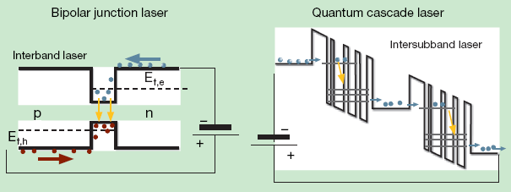
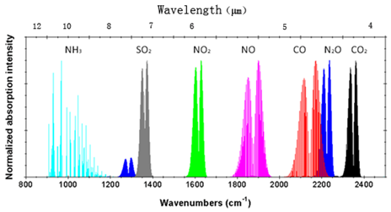
SE-QCL的研究背景
QCL独特的工作原理
QCL的研究现状
QCL的应用前景
量子级联激光器
子带间跃迁
普通半导体激光器
带间跃迁
室温连续波工作
瓦特级输出
功率转换效率≥ 18%
……

Slide 5
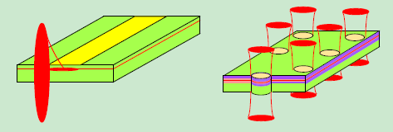
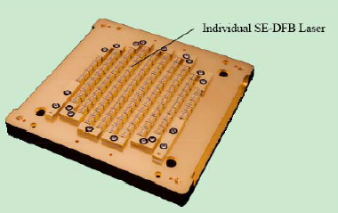
SE-QCL的研究背景
QCL应用要求：单模，发散角小 → 面发射(SE)
SE-QCL ：在线测试，二维集成
边发射
面发射

Slide 6
SE-QCL的工作原理
SE-QCL 的研究现状
SE-QCL的研究背景
垂直腔面发射
二级布拉格光栅的垂直衍射分量
一维,分布反馈(DFB)光栅:
① 8-10μm:已实现室温激射和瓦特级输出
② 短波3-5μm 鲜见报道
二维,光子晶体 (PC):工艺复杂，尚无法室温工作
研究对象

Slide 7
报告内 容
SE-QCL的研究背景
波长4.6 µm SE-DFB-QCL的研制
基于耦合波模型的理论计算
SE-PC-QCL的新型制备方法
波长4.6 µm SE-DFB-QCL的制备
多孔InAlAs结构的制备和表征
新型制备方法的思路
有序多孔InP结构
多孔量子级联材料
波长4.6 µm SE-DFB-QCL的表征
全息光栅制备工艺的改进

Slide 8
基于耦合波模型的理论计算
严格耦合波理论的基本思想
将光栅层的介电常数和磁场分别按光栅周期进行傅里叶展开，而垂直衍射分量是其中的一个分波
将各波导层中的磁场写成Floquet-Bloch分波的形式；
结合边界连续和辐射条件求得传播常数β；
将β代入分波满足的方程组求得各分波的具体形式；
利用各个分波光场分布求得面辐射损耗和耦合系数κ
求解过程
采用的耦合波模型基于 N. Finger, et al, IEEE J. Quantum Electron,36,780(2000)

Slide 9
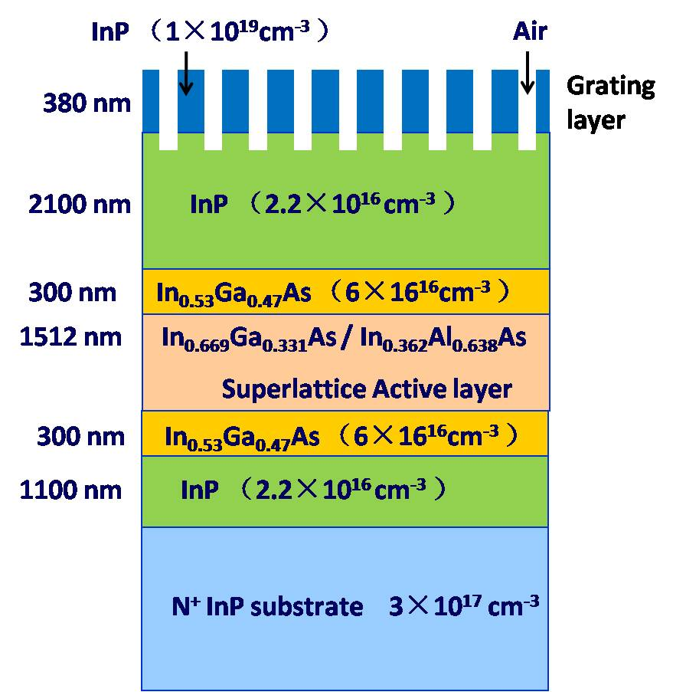
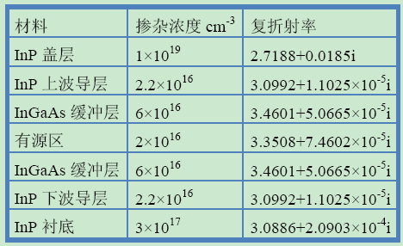
基于耦合波模型的理论计算
基本结构和参数
激射波长：~ 4.7 µm
有效折射率：~3.16
周期：~1.48 µm
深度：~0.5 µm
占空比：？
室温设计
SE-DFB-QCL结构示意图
各层掺杂浓度及折射率

Slide 10
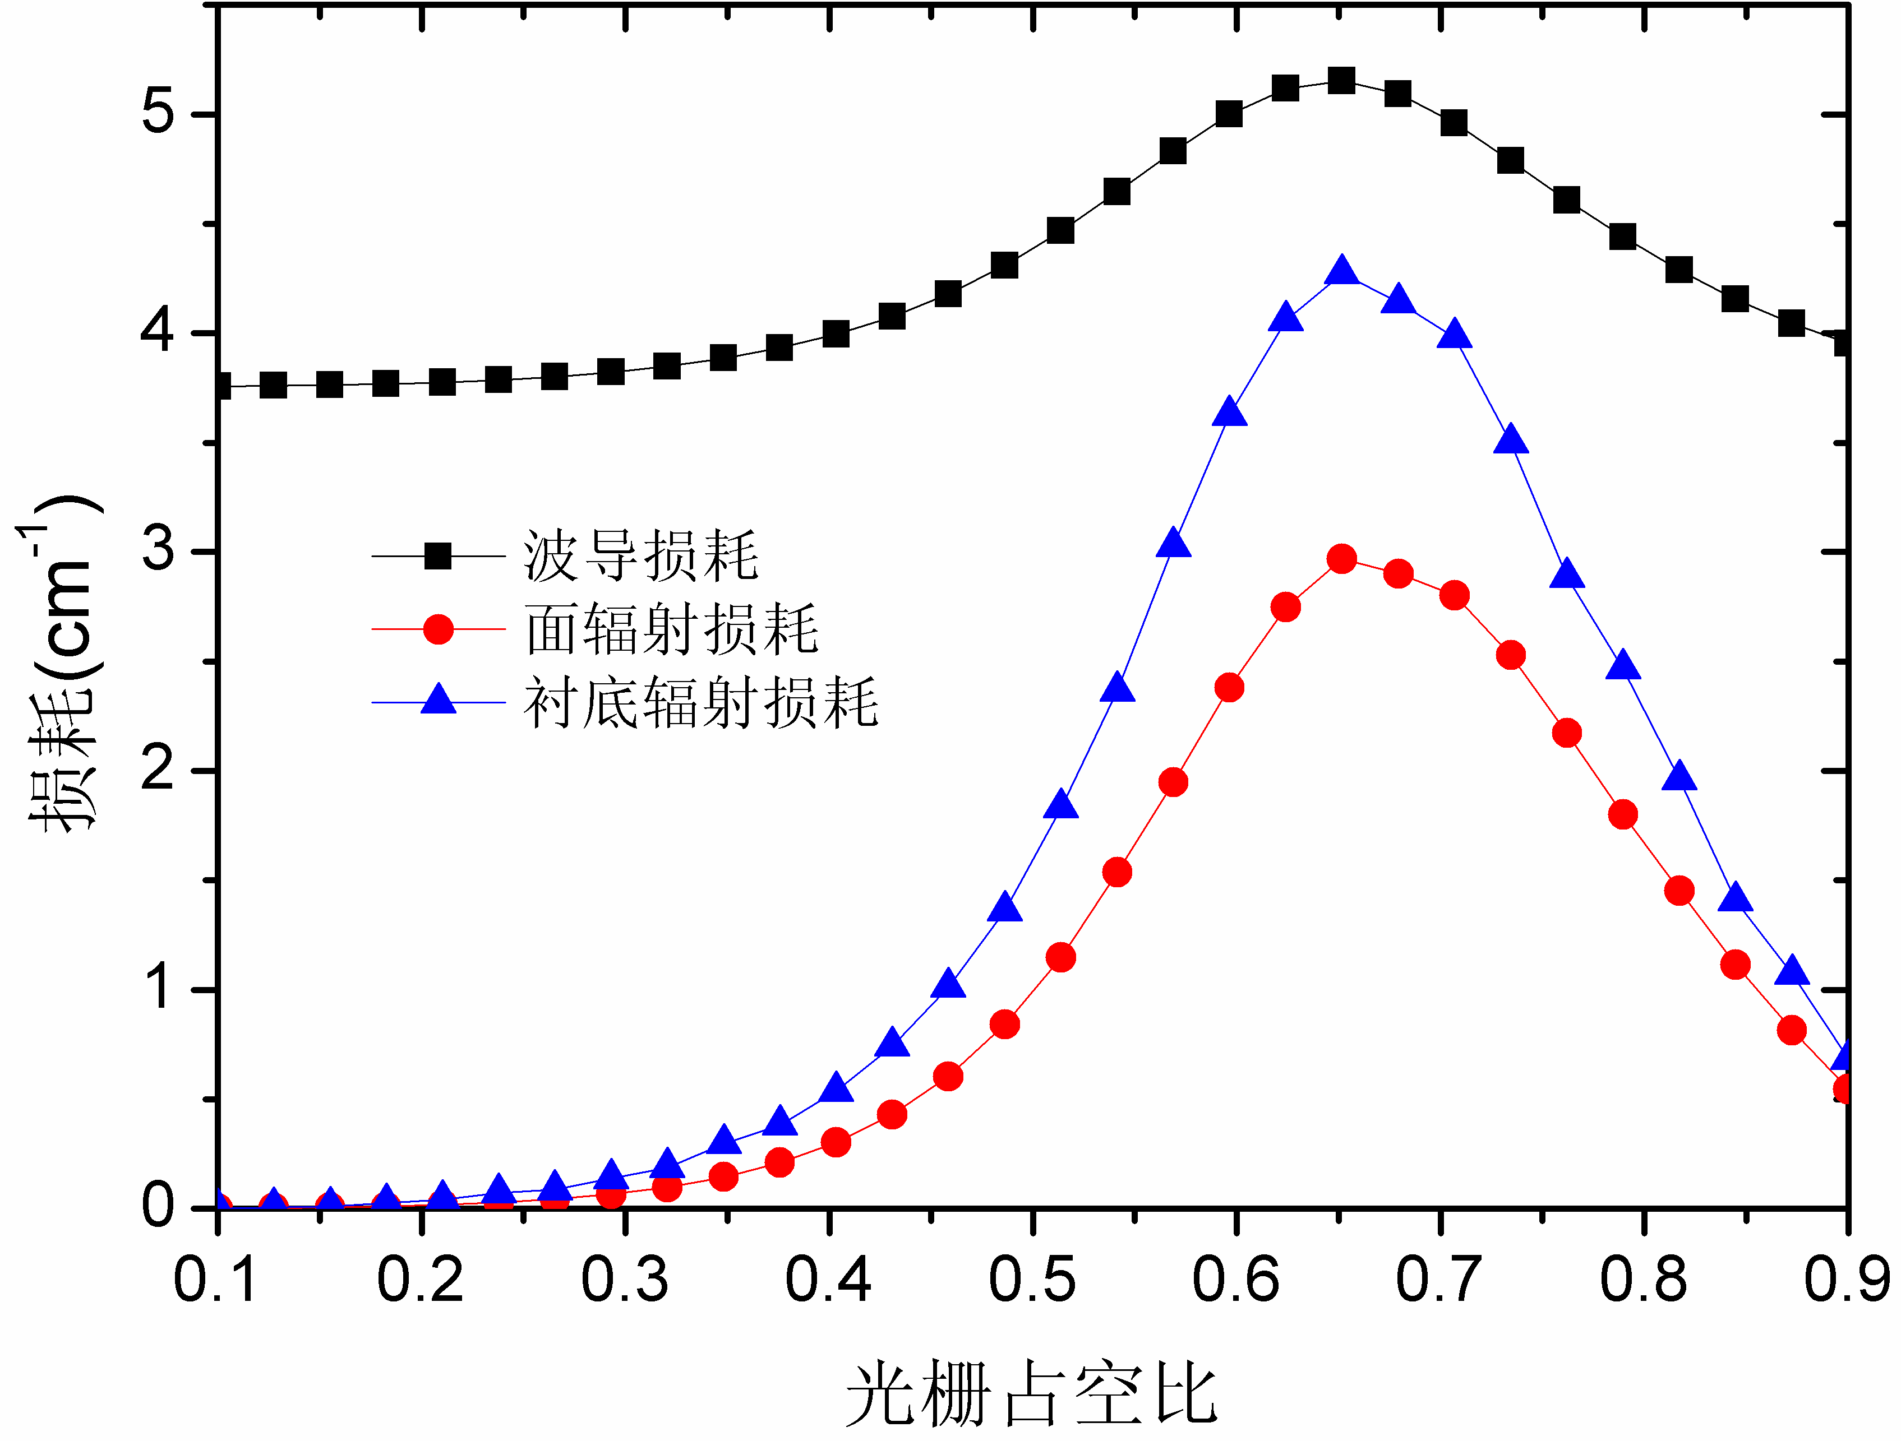
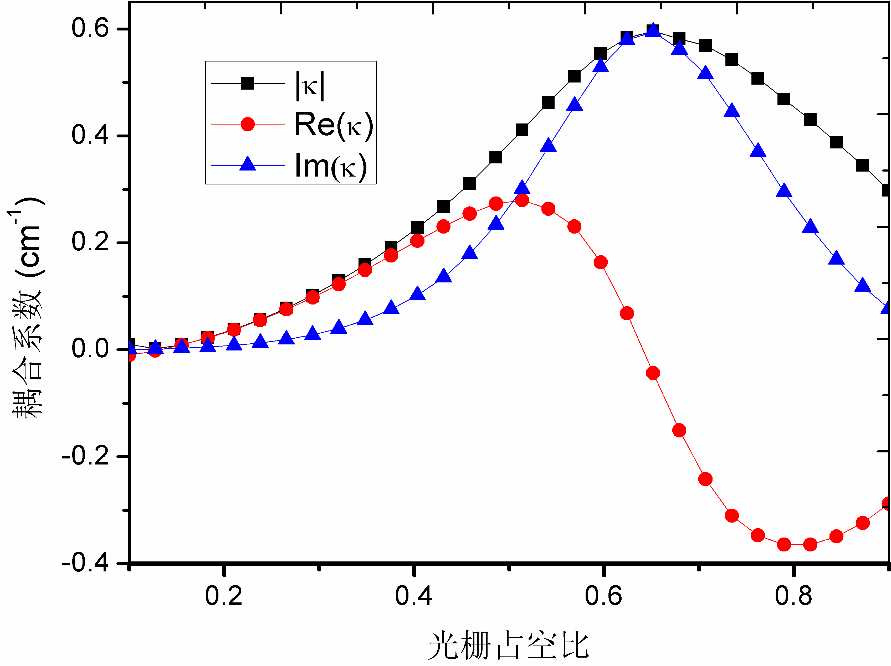
基于耦合波模型的理论计算
光栅占空比的影响
对面辐射损耗的影响
对耦合系数的影响
结论：光栅占空比应为 0.5~0.8

Slide 11
基于耦合波模型的理论计算
光栅占空比为0.65的光场分布

Slide 12
波长4.6 µm SE-DFB-QCL的制备
光栅制备流程
上波导层
光刻胶
上波导层
上波导层
全息曝光+显影
匀胶
有源层
有源层
有源层
下波导层及衬底
下波导层及衬底
下波导层及衬底
上波导层
上波导层
干刻
去胶
有源层
有源层
下波导层及衬底
下波导层及衬底

Slide 13
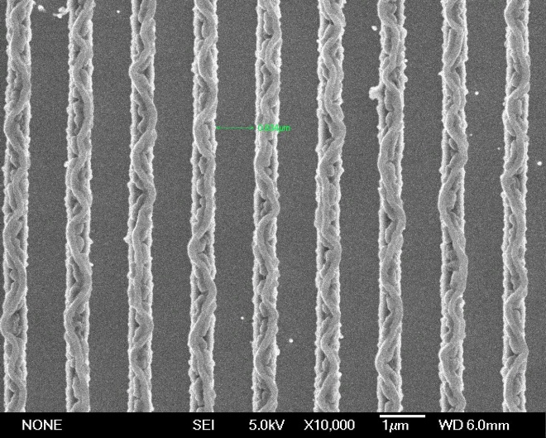
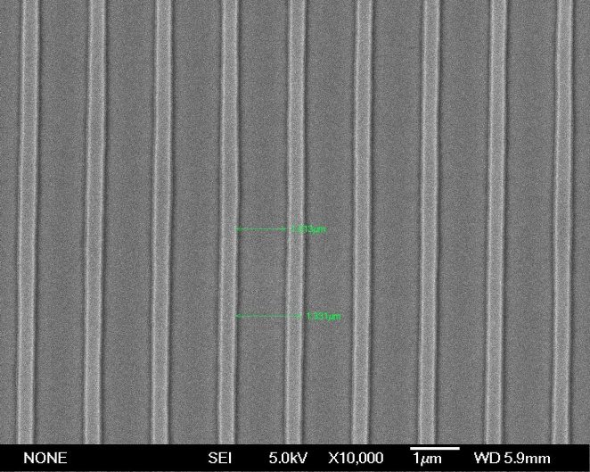
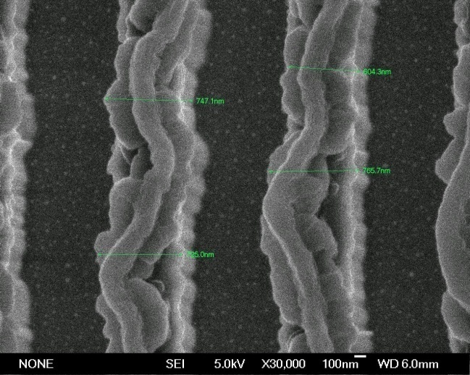
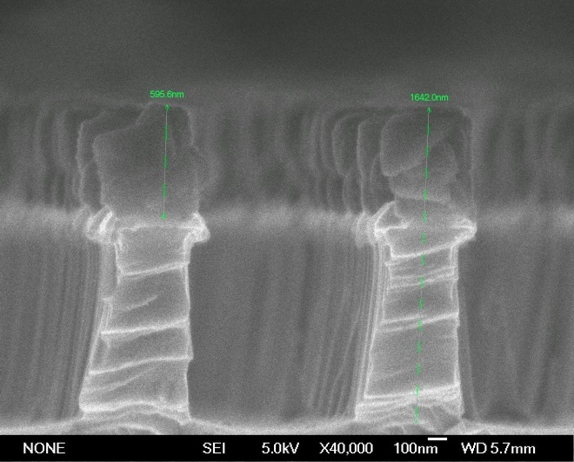
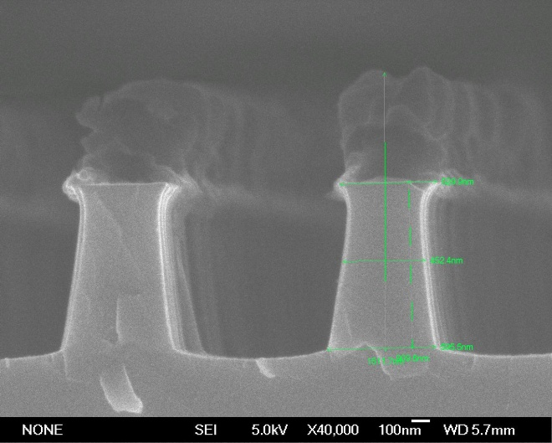
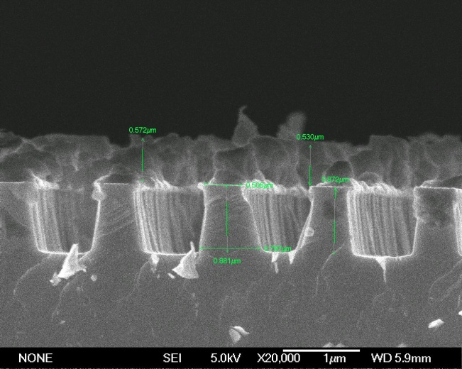
波长4.6 µm SE-DFB-QCL的制备
光栅形貌控制
曝光120 s
显影11s
RIE 9 min
曝光120 s
显影13 s
RIE 9 min
曝光120 s
显影17 s
RIE 9 min

Slide 14
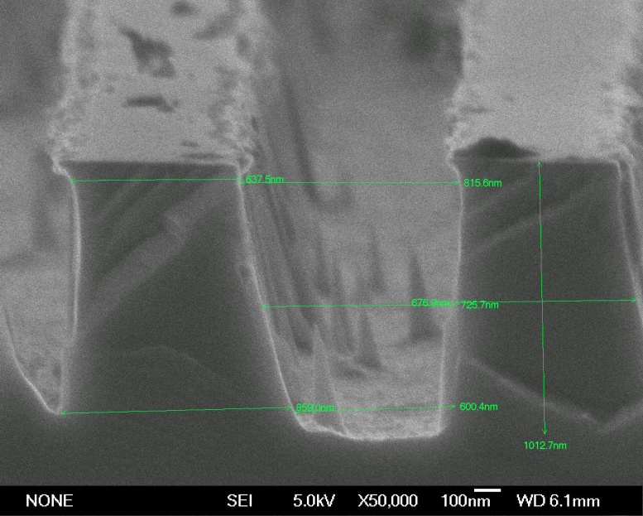
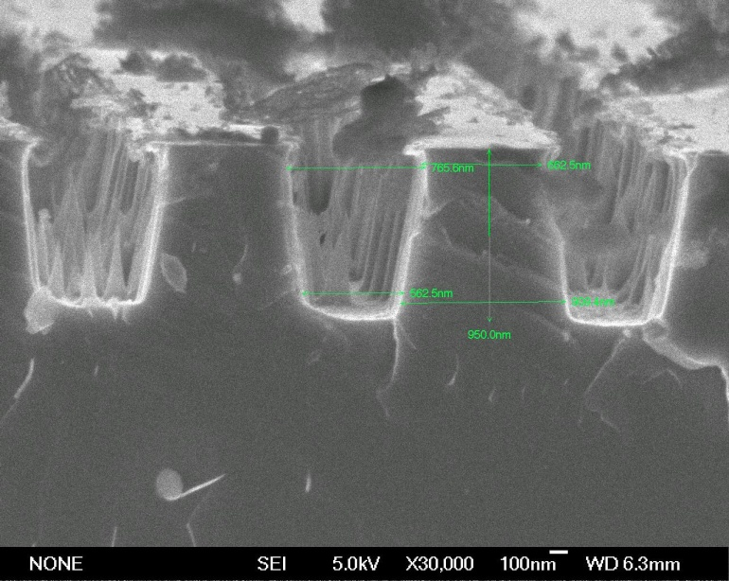
波长4.6 µm SE-DFB-QCL的制备
光栅形貌控制
提高占空比
正式工艺
曝光100 s
显影11s
RIE 9 min
曝光80 s
显影14 s
RIE 9 min
曝光90 s
显影14s
RIE 8 min

Slide 15
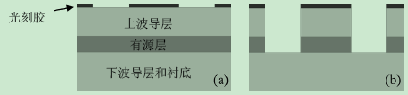

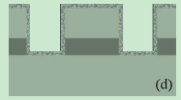
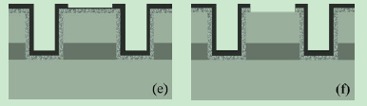
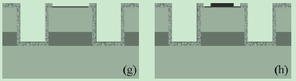
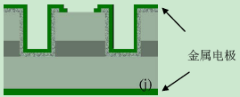
波长4.6 µm SE-DFB-QCL的制备
器件后工艺
SiO₂

Slide 16
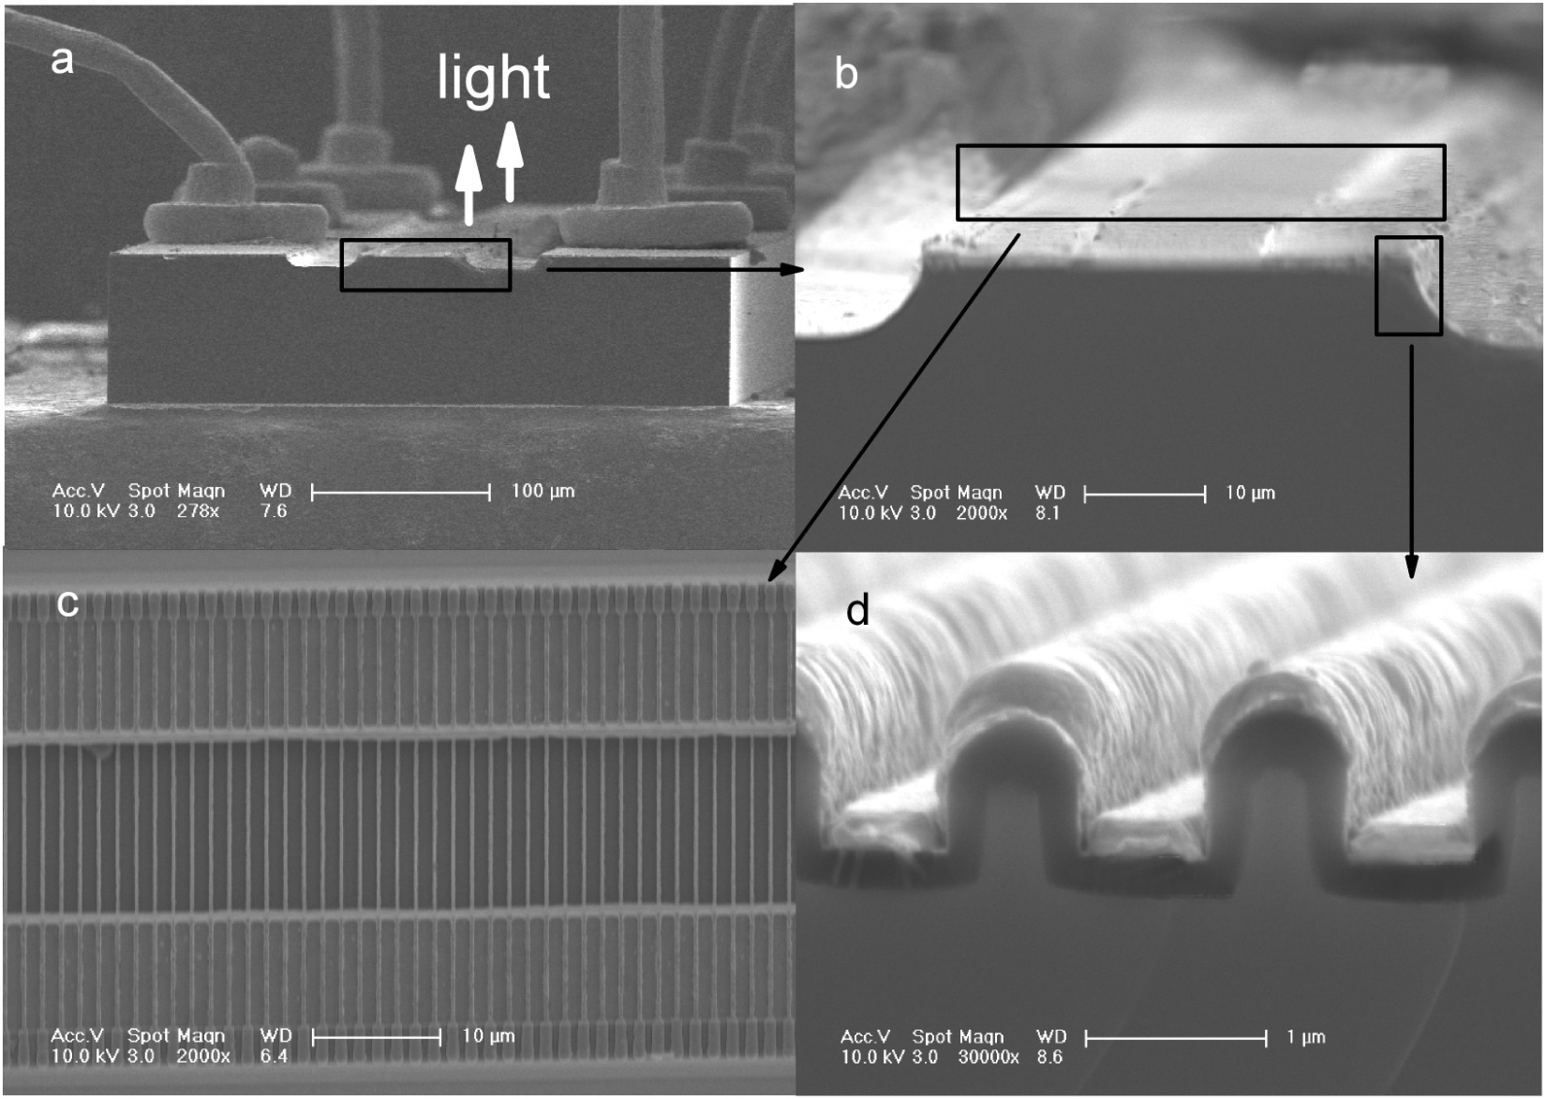
波长4.6 µm SE-DFB-QCL的制备
器件最终形貌
实际尺寸
周期：~1.48 µm
深度：~0.7 µm
占空比：25%

Slide 17
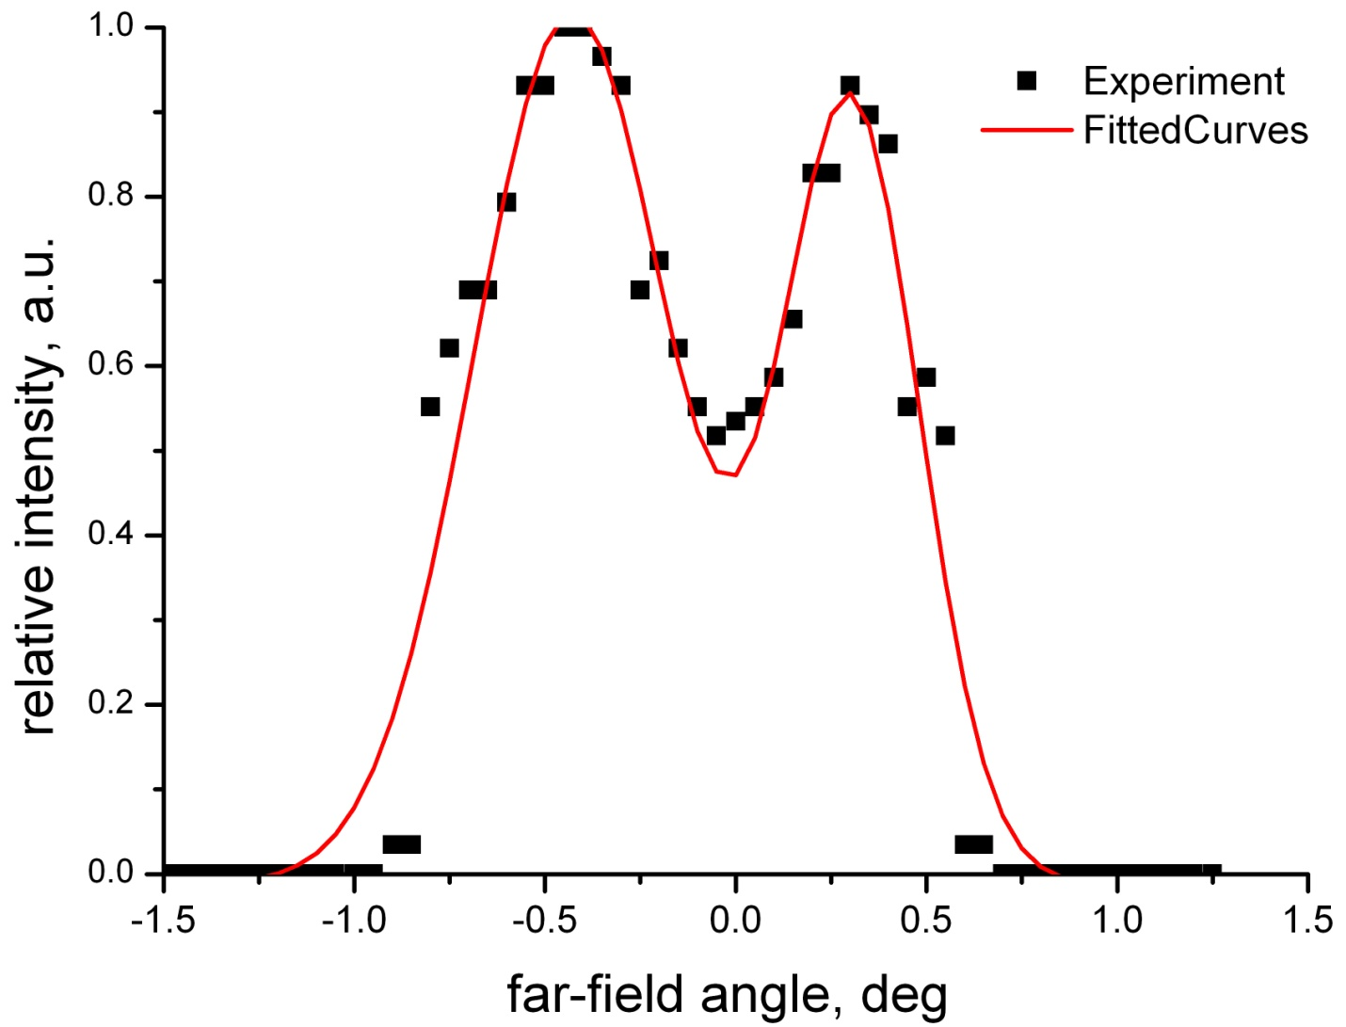
波长4.6 µm SE-DFB-QCL的表征
远场分布
沿光栅方向呈双瓣结构，两瓣间隔0.75°，达到衍射极限的量级。

Slide 18
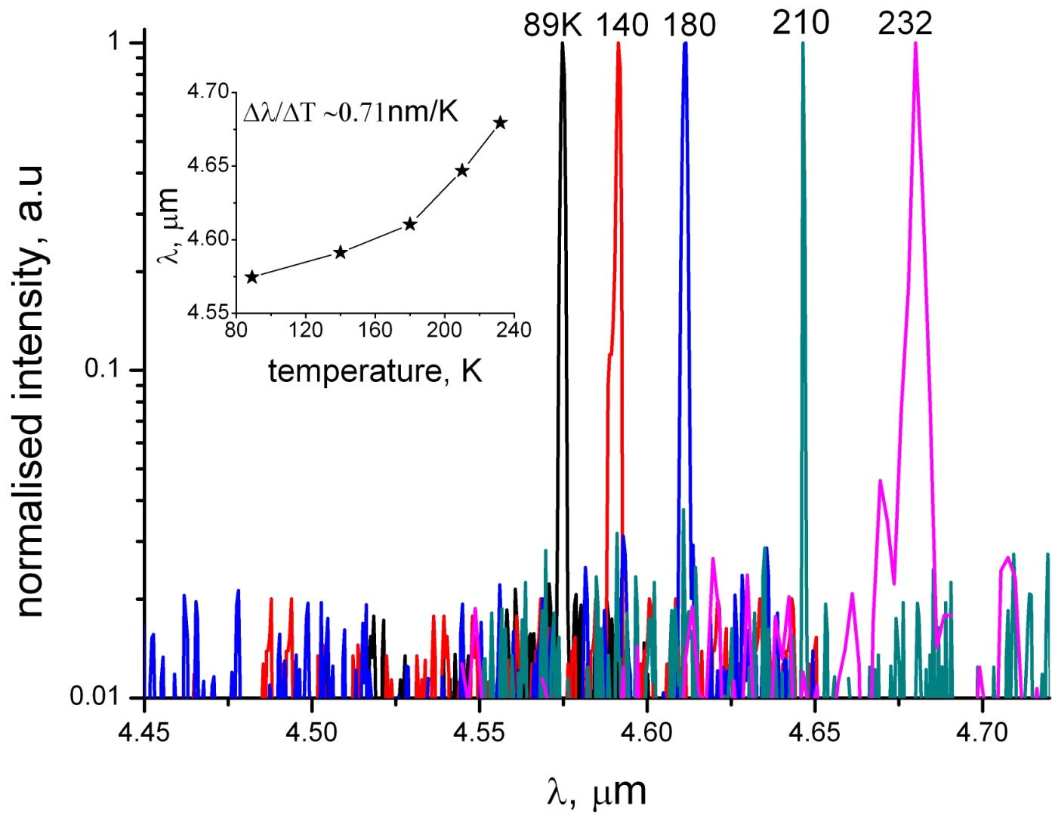
波长4.6 µm SE-DFB-QCL的表征
光谱
单模，SMSR>15 dB，中心波长4.5748~4.6795 μm

Slide 19
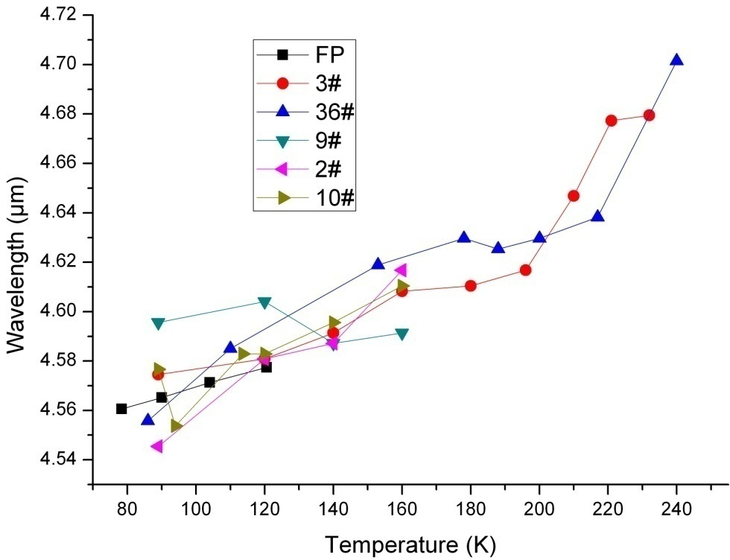
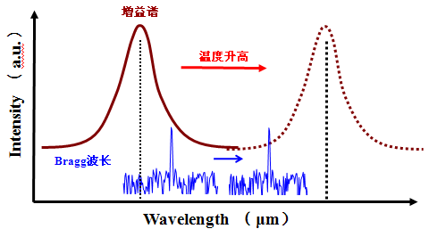
波长4.6 µm SE-DFB-QCL的表征
光谱
失效分析

Slide 20
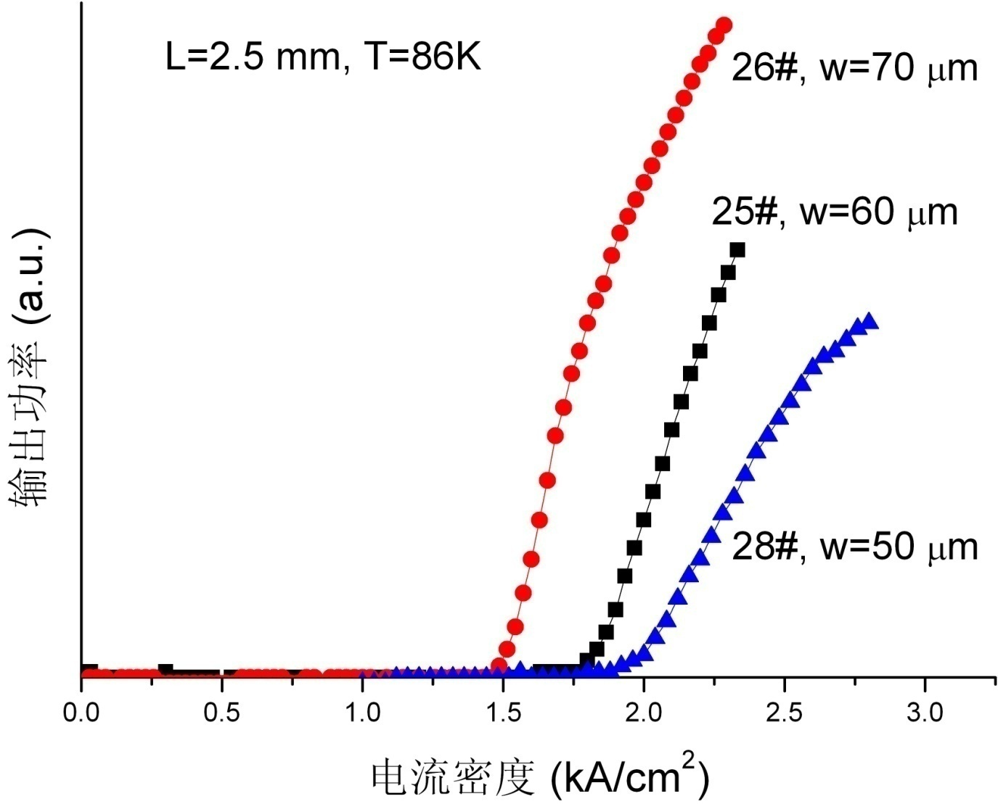
波长4.6 µm SE-DFB-QCL的表征
功率
脊越宽，阈值电流密度越小，峰值功率越高。

Slide 21
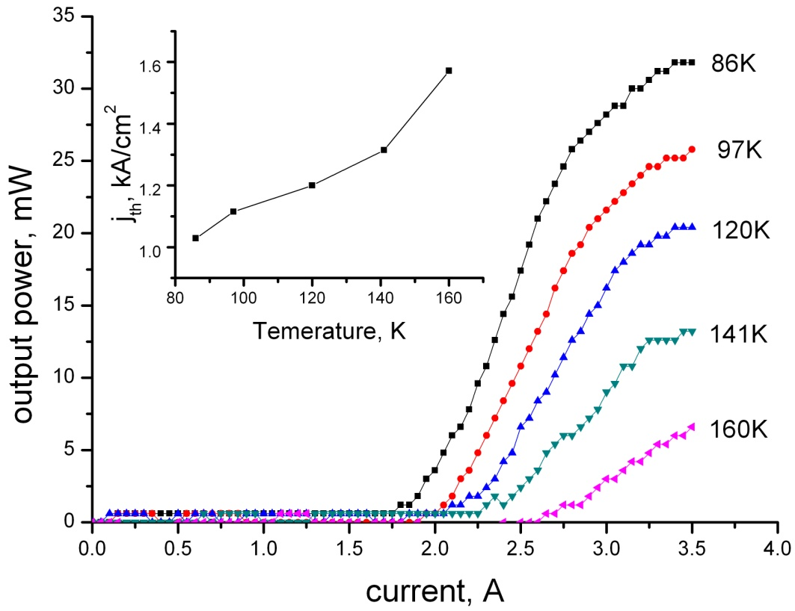
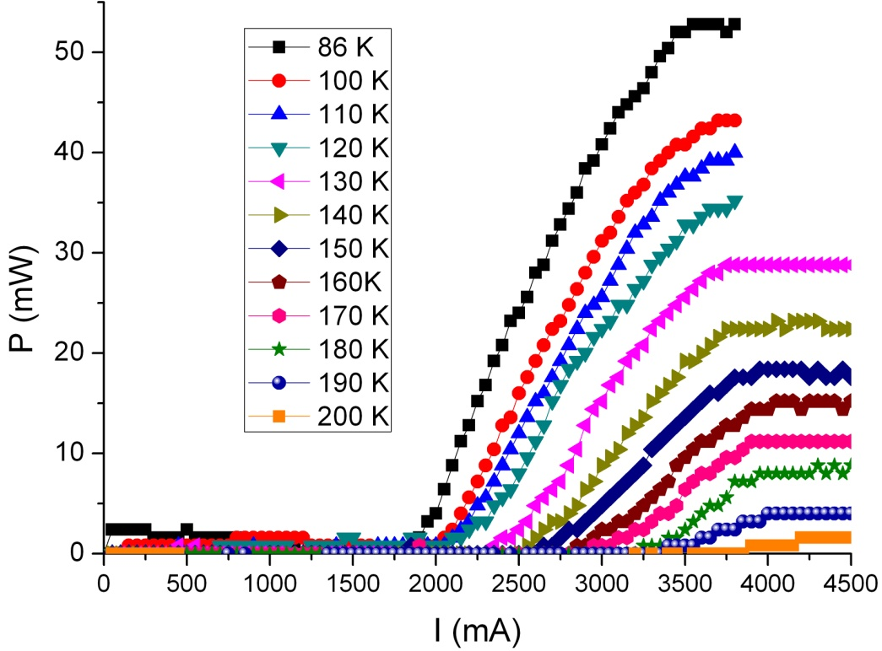
波长4.6 µm SE-DFB-QCL的表征
功率
腔面未镀膜
峰值功率32mW
斜率效率20mW/A
单腔面镀膜
峰值功率53mW
斜率效率30mW/A

Slide 22
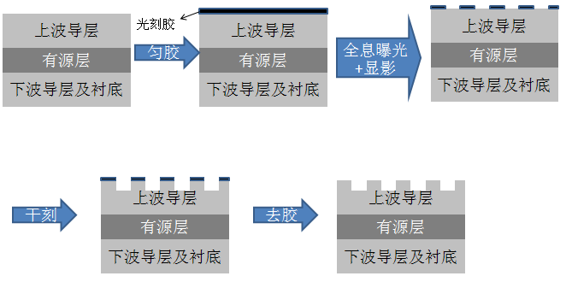
全息光栅制备工艺的改进
原先工艺：厚胶(400 nm)，曝光时间(80-120s)
提高占空比
改进工艺：SiN，薄胶(200 nm)，曝光时间(30s)
上波导层
SiN
光刻胶
上波导层
上波导层
有源层
生长SiN
匀胶
有源层
有源层
下波导层及衬底
下波导层及衬底
下波导层及衬底
全息曝光+显影
上波导层
上波导层
上波导层
有源层
干刻
有源层
干刻
有源层
下波导层及衬底
下波导层及衬底
下波导层及衬底

Slide 23
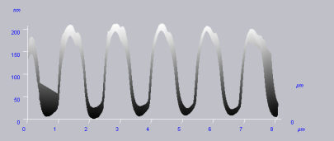
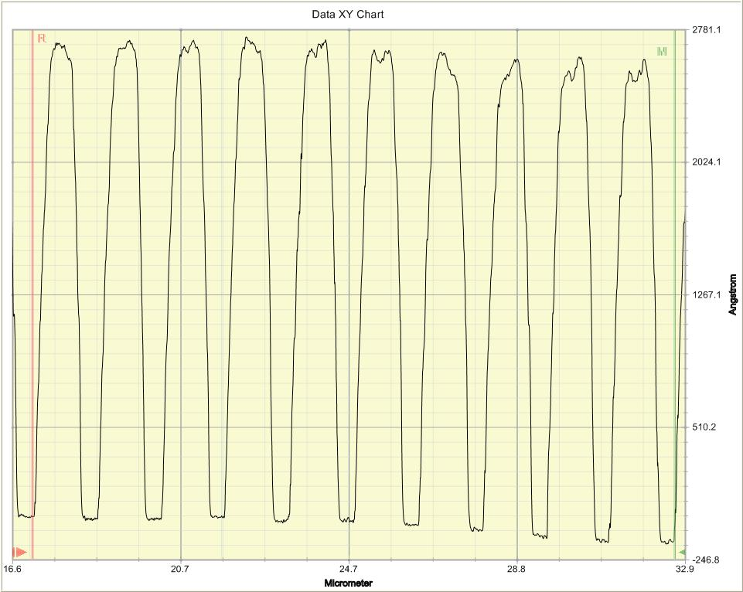
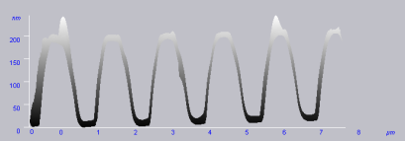
全息光栅制备工艺的改进
实际光栅形貌
半导体表面上制备的薄胶光栅
干刻
SIN光栅
光栅深度：~250 nm
占空比：0.5~0.6
SiN表面上制备的薄胶光栅

Slide 24
报告内 容
SE-QCL的研究背景
波长4.6 µm SE-DFB-QCL的研制
基于耦合波模型的理论计算
SE-PC-QCL的新型制备方法
波长4.6 µm SE-DFB-QCL的制备
多孔InAlAs结构的制备和表征
新型制备方法的思路
有序多孔InP结构
多孔量子级联材料
波长4.6 µm SE-DFB-QCL的表征
全息光栅制备工艺的改进

Slide 25
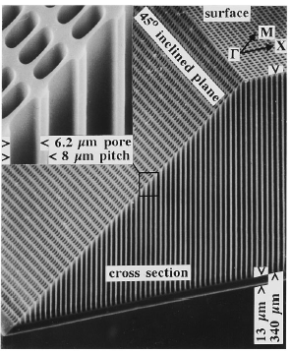
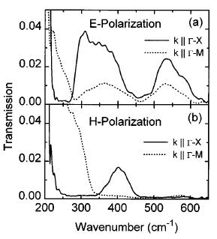
新型制备方法的思路
多孔硅光子晶体的启发
接触光刻+
电化学腐蚀
N型硅
已报道的多孔硅中，能实现4.9 μm，3.2 μm等中红外波段的完全光子带隙。

Slide 26
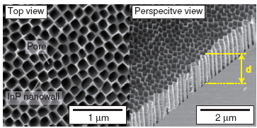
新型制备方法的思路
多孔硅光子晶体的启发
N型InP
电化学腐蚀
QC材料
电化学腐蚀
拓孔+后工艺
多孔结构?
SE-PC-QCL?

Slide 27
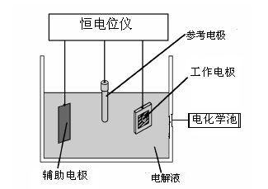
有序多孔InP结构
电化学系统和影响因素
影响因素
可控变量
电压/电流
电解液类型
其他变量
温度
腐蚀时间
掺杂浓度
晶向

Slide 28
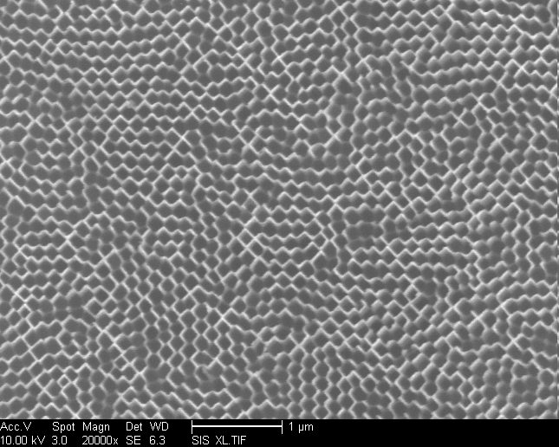
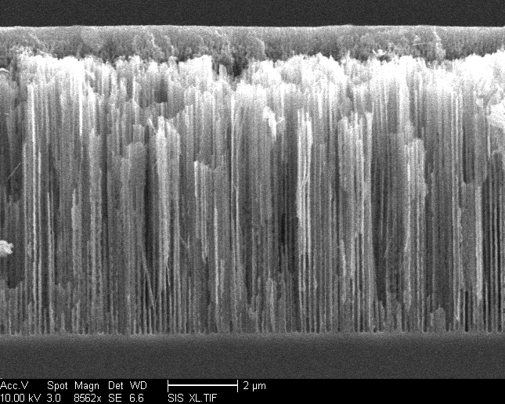
有序多孔InP结构
直孔InP
孔径 ~ 100 nm
孔壁 ~ 20 nm
孔深 ~ 5 μm
1.2 M HCl, 4V, 30s

Slide 29
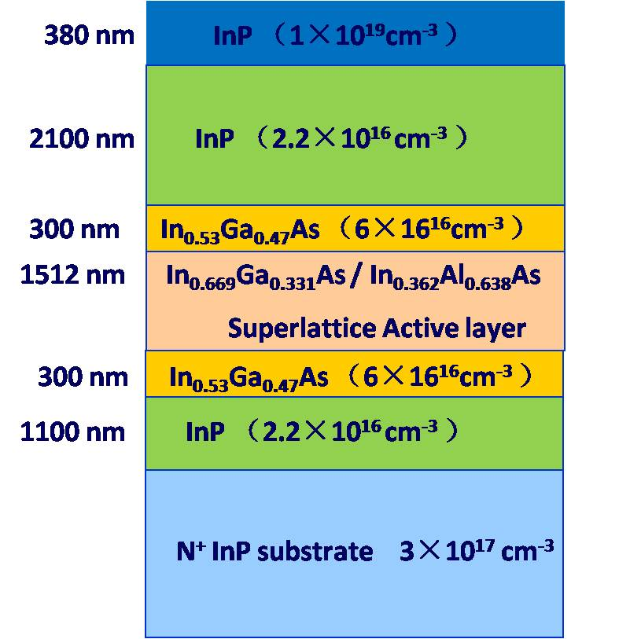
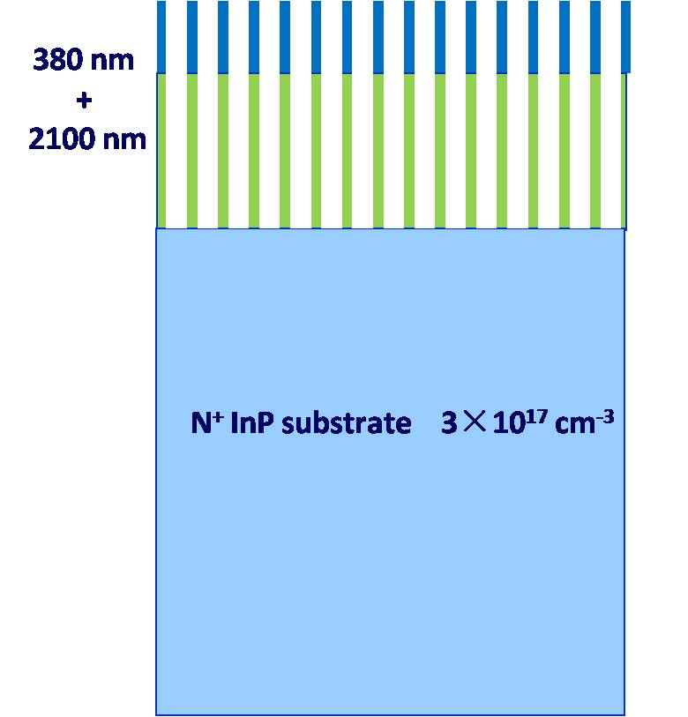
有序多孔InP结构
孔深限制
？

Slide 30
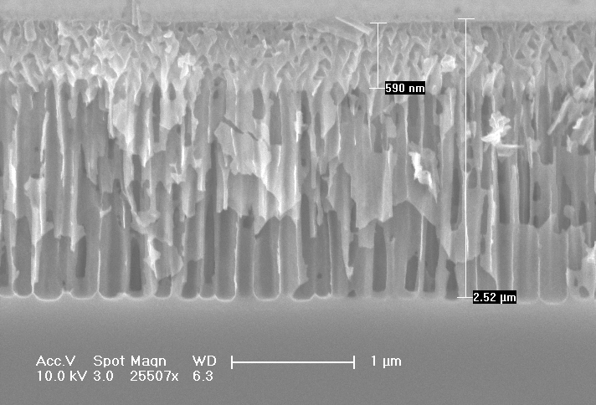
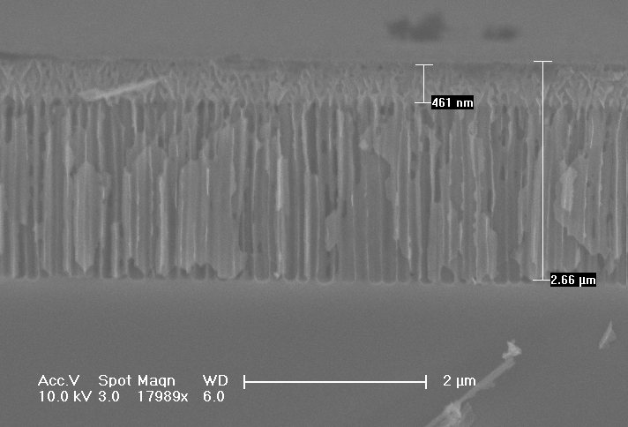
有序多孔InP结构
符合预期的直孔InP
1.5 M HCl, 5.5V, 4s
1.2 M HCl, 5V, 4s
孔深 可控制在~2.5 μm

Slide 31
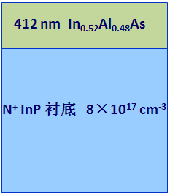
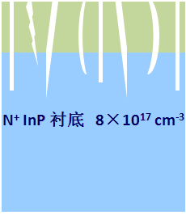
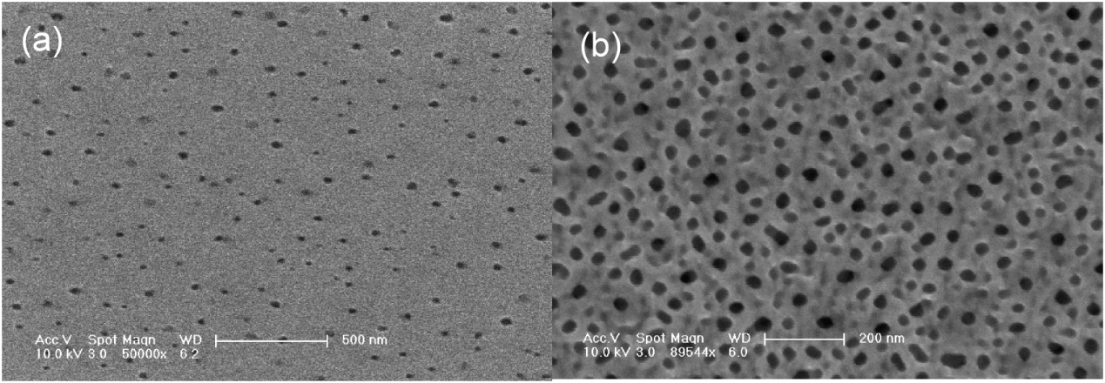
多孔InAlAs结构的制备和表征
制备
0.8 M HCl或
12.5% HF；
加恒电压
HF, 4V, 3s
HF, 6V, 4s

Slide 32
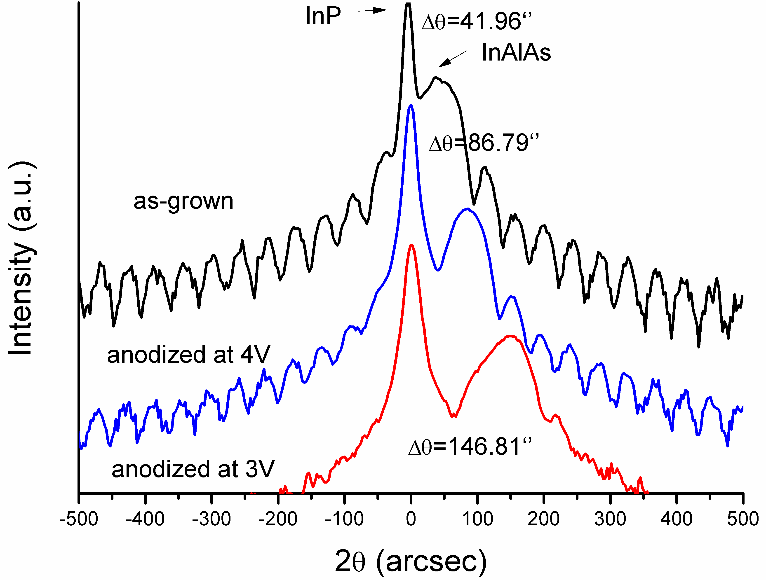
多孔InAlAs结构的制备和表征
双晶摇摆曲线
晶格失配变大→拉应变增加，AlAs组分增加

Slide 33
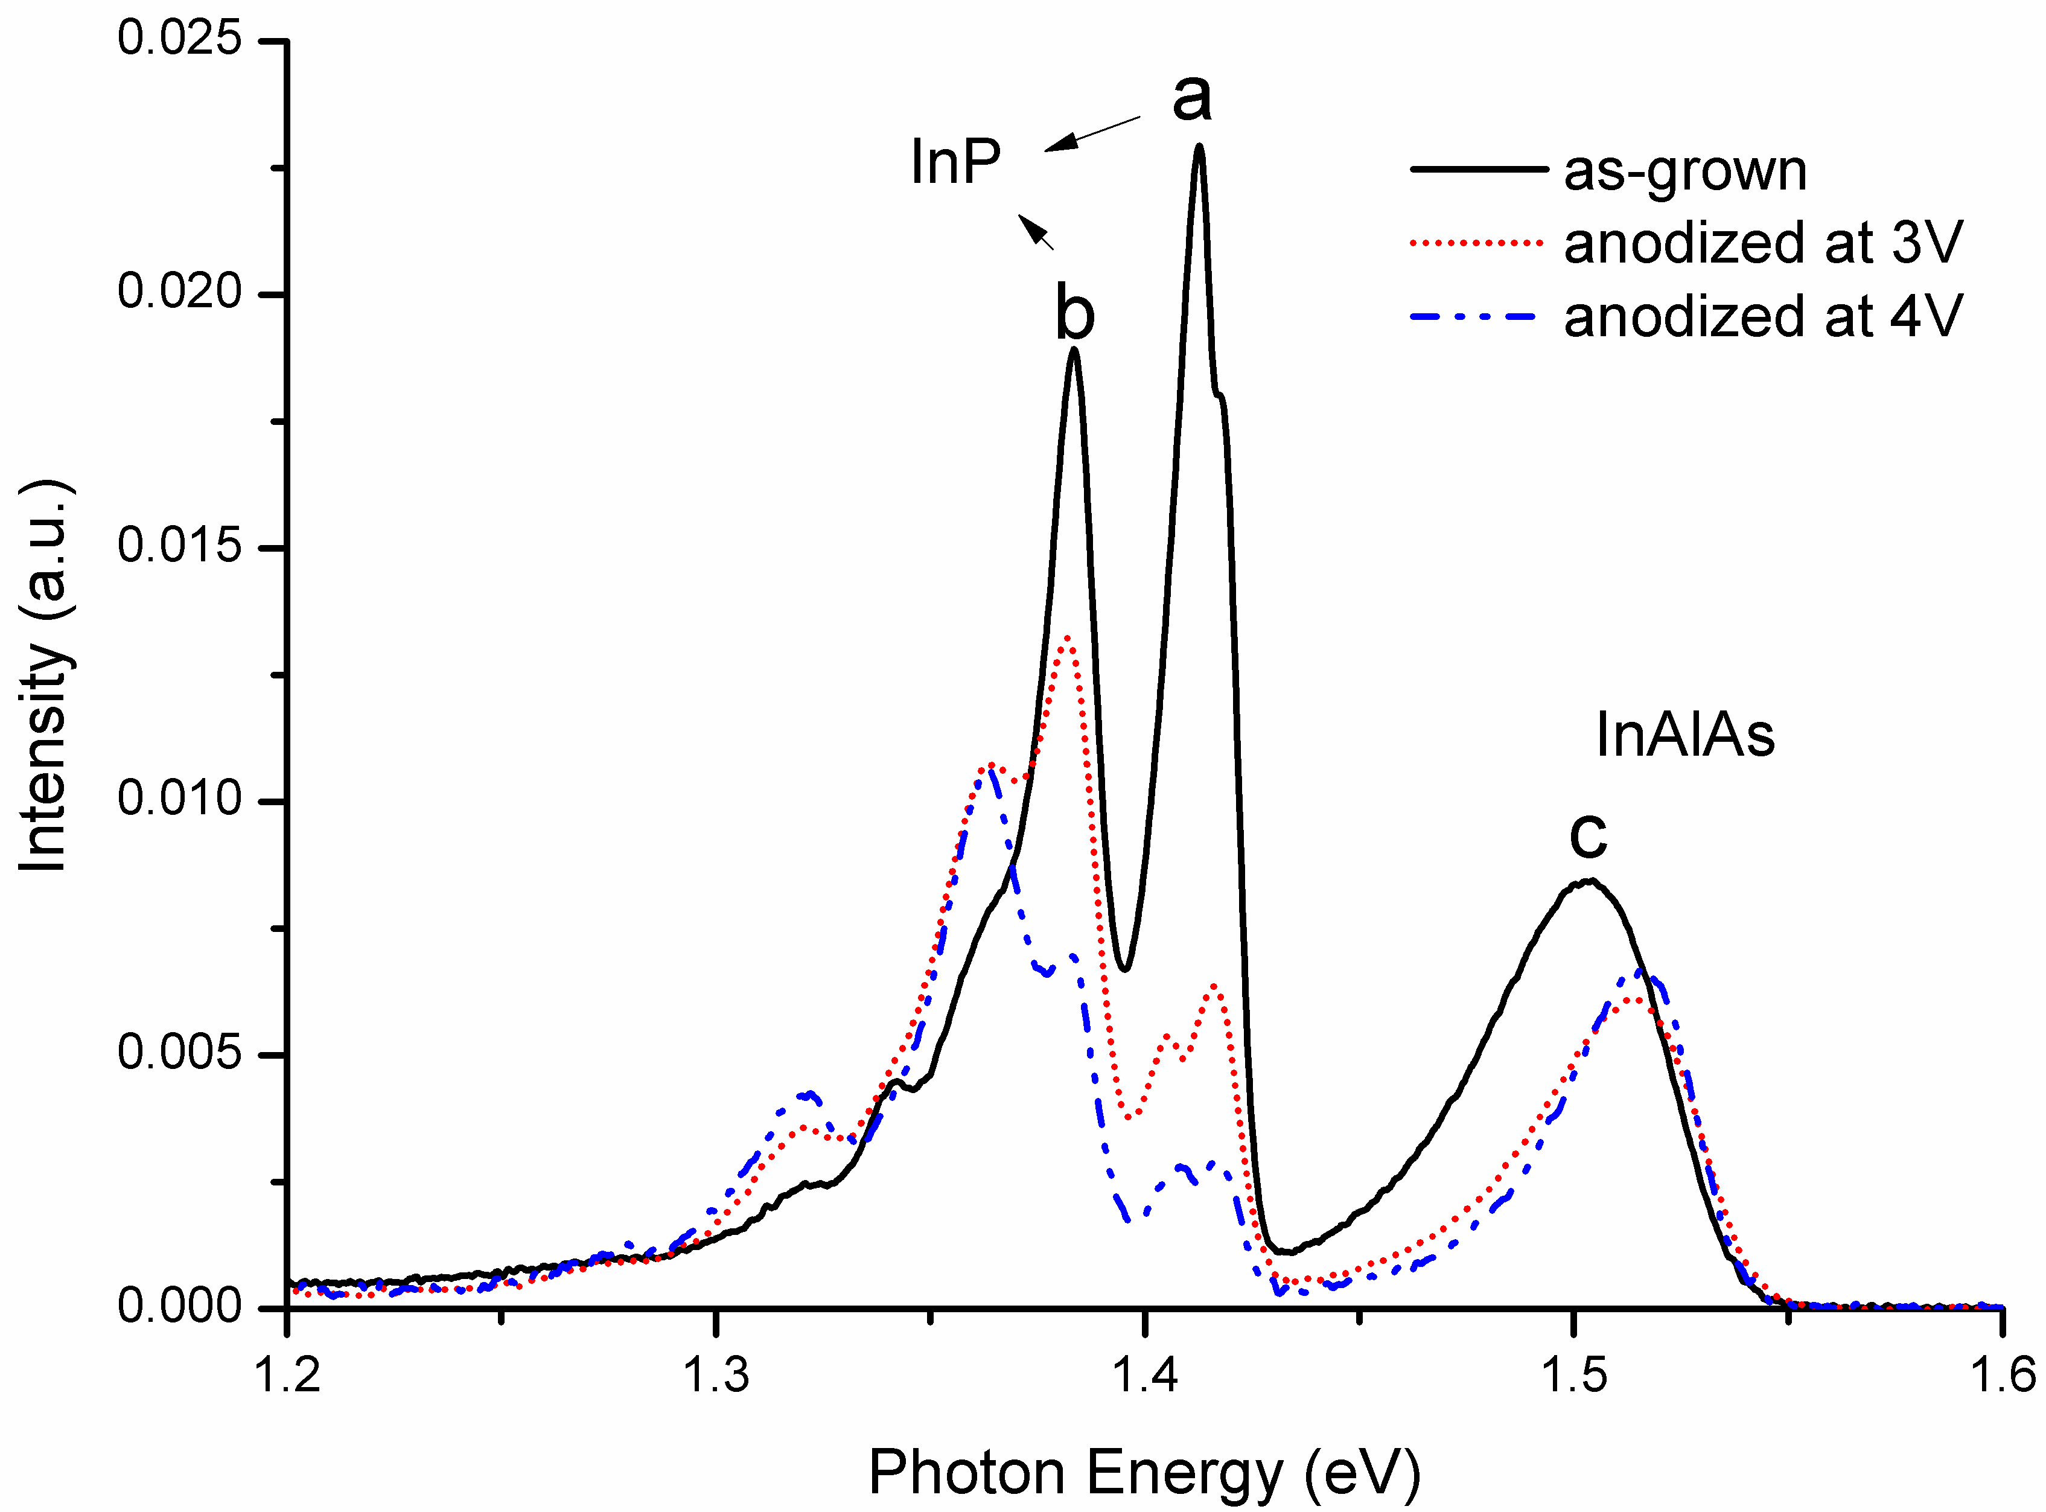
多孔InAlAs结构的制备和表征
光致发光谱
a(1.413 eV) 源于
体InP束缚激子跃迁
b(1.384eV)源于
体InP施主价带跃迁
c(1.504eV)源于
体InAlAs带间跃迁
腐蚀后，InAlAs分别蓝移了13 和16 meV

Slide 34
多孔InAlAs结构的制备和表征
蓝移能量解释
量子尺寸效应？
量子线模型：△E=h²/(4m*q²)
低估
AlAs增加效应
带隙与组分关系△E_{g}= 2.22 △x [eV]
样品 | 实验值 (meV) | 平均壁厚 (nm) | 量子尺寸效应 (meV) | Al 组分x | AlAs增加效应(meV)
原生 | \ | \ | \ | 0.47726 | \
3V | 13 | 100 | 0.86 | 0.48335 | 13.517
4V | 16 | 30 | 9.6 | 0.47986 | 5.779

Slide 35
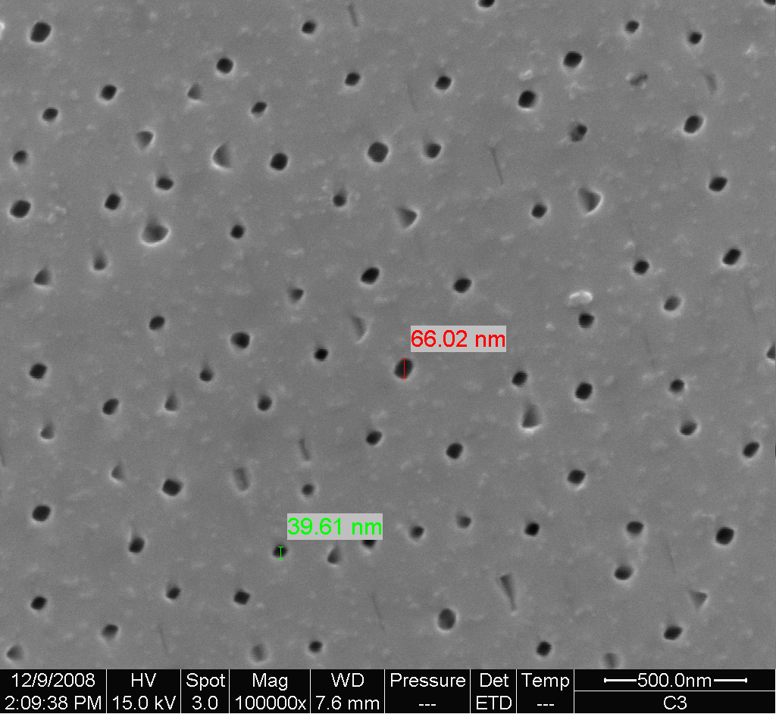
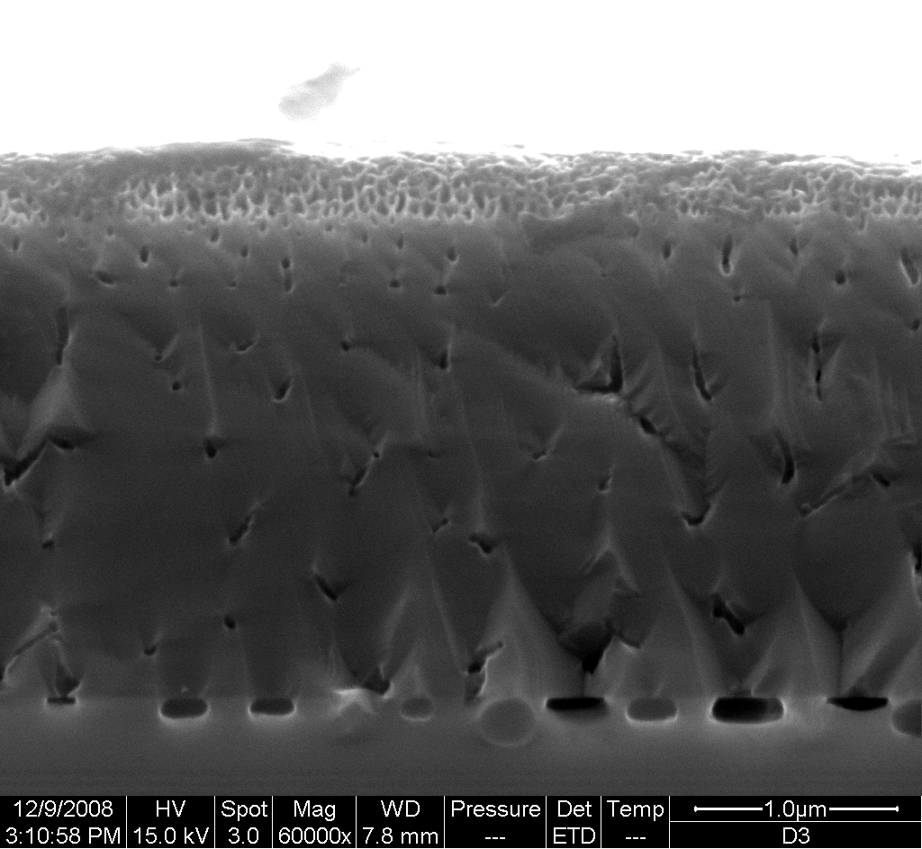


多孔量子级联材料
G464， 1.5 M HCl,
5.5V, 4s
G493， 1.5 M HCl,
6.5V, 5s

Slide 36
多孔量子级联材料
瓶颈和展望
单纯的电化学方法，孔径在几十纳米到百纳米。
接触光刻结合电化学方法，预制图形被改写，不适用于III-V族半导体。
异质结构上难以保证均匀的电流场方向，因而载流子不是均匀输运
多孔结构能降低材料的有效折射率，从而增强光限制。
多孔InP的孔周期在百纳米量级，适合应用于可见光波段。

Slide 37
总结
波长4.6 µm SE-DFB-QCL的研制
基于耦合波模型计算得到较优的光栅占空比为0.5-0.8。
全息曝光实现了4.6 µm SE-DFB-QCL。器件实现单模工作，边模抑制比大于15 dB。峰值功率大于50 mw，最高工作温度为240 K。沿光栅方向远场呈双叶分布，间隔为0.75°，达到衍射极限的量级。
SE-PC-QCL的新型制备方法
探索出制备孔深小于3 μm的直孔InP阵列的最佳电化学条件：1.2~1.5 M HCl，5~5.5 V，4 s。
首次制备出多孔InAlAs结构，发现光致发光谱的峰值蓝移现象。量子尺寸效应和AlAs组分增加效应相结合很好地解释蓝移能量。
用薄胶结合Si₃N₄掩膜的方法增大光栅占空比。
在量子级联材料上用电化学腐蚀方法初步制备出多孔结构。

Slide 38
文章和专利
Yuchao Jiang, Feng-Qi Liu, “Self-Assembled Formation of Porous InAlAs by Electrochemical Anodization”, 218th ECS Meeting in Las Vegas, Nevada (October 10 - 15, 2010)，（accepted）
Y. C. Jiang, F. Q. Liu, L. J. Wang, W. Yin, Z.G. Wang, “Characteristics of porous InAlAs prepared by electrochemistry etching”, (under revision).
Y. C. Jiang, J. Q. Liu, F. Q. Liu, L. Li, L. J. Wang, Q. Y. Lu, W. Zhang, W. H. Guo and Z. G. Wang, “Small-divergence surface-emitting distributed feedback quantum cascade lasers at λ ~ 4.6 µm”, (under revision).
江宇超，刘俊岐，陆全勇，张伟，郭万红，李路，刘峰奇，王利军，王占国，“短波长面发射量子级联激光器的全息制备方法”

Slide 39
谢谢大家！
欢迎指教！

